Slide 1
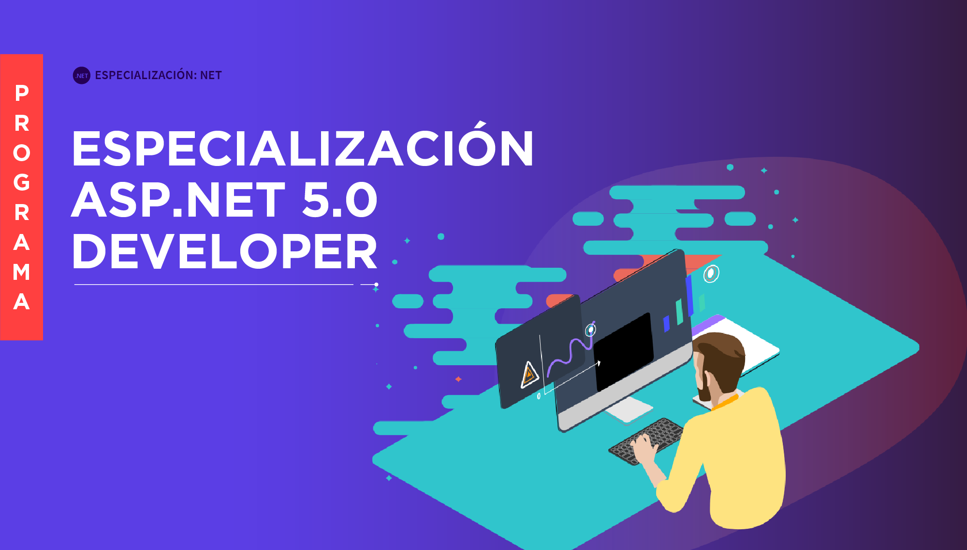

Slide 2
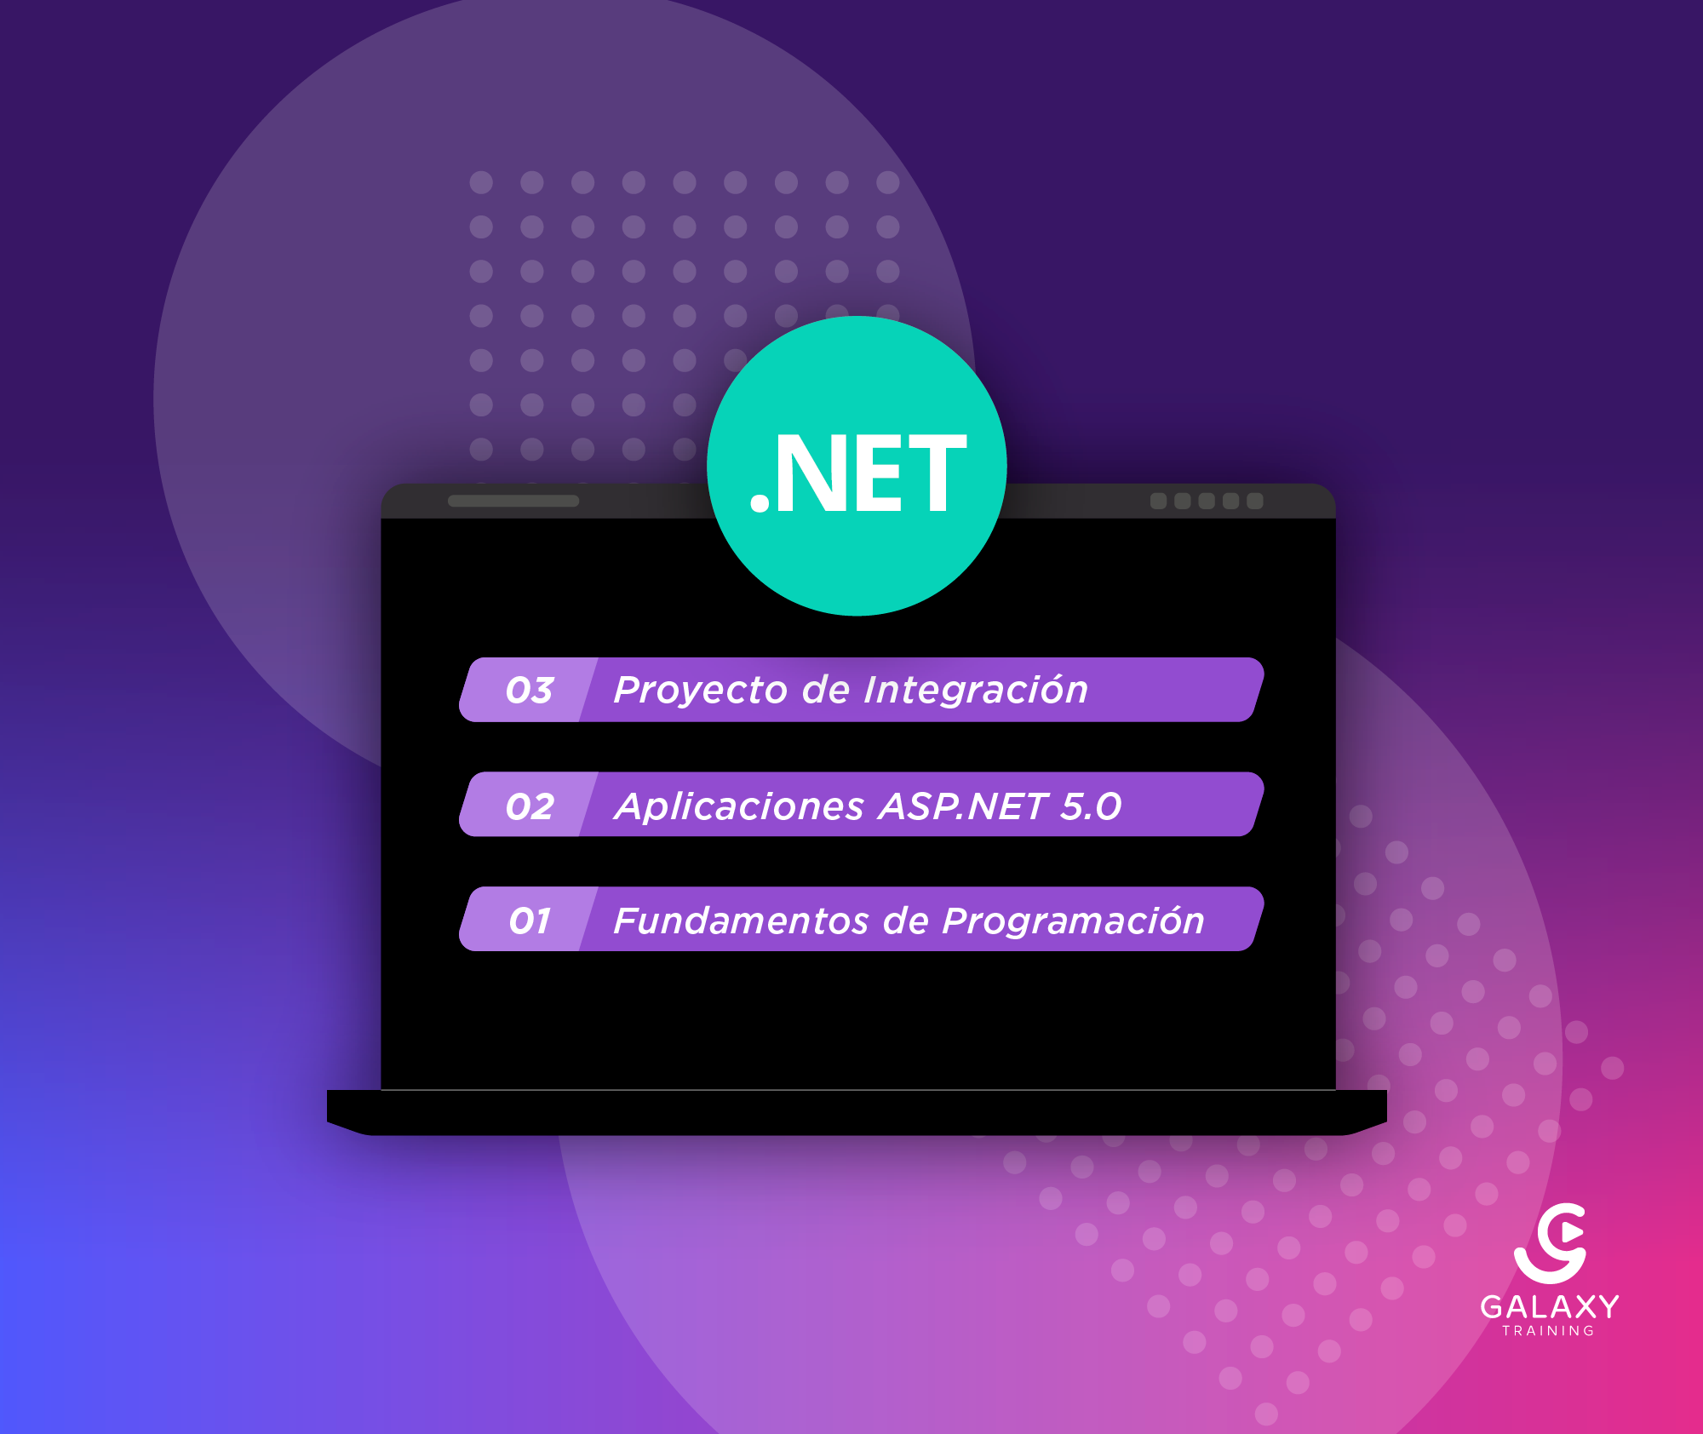

Fundamentos
de Programación
- Talleres
- Proyecto de curso
Instructor: Erick Aróstegui
earostegui@galaxy.edu.pe

Slide 3
TEMAS
Propuesta de temas para los talleres
Selección de 2 temas( taller 1 y 2)
Proyecto de curso
Preguntas y respuestas

Slide 4
Propuesta de temas
Crear una aplicación que permita optimizar procesamientos paralelos de un gran volumen de datos utilizando programación concurrente(hilos)
Crear una aplicación que permita guardar datos en memoria, exportar e importar archivos de texto con tabulación en base a una estructura predeterminada.
Crear una aplicación con programación funcional para generación de datos estadísticos en base a colección de objetos( valor máximo, mínimo, promedio, sumatorias globales y condicionales)
Crear un modelo e implementar un proceso de negocio utilizando el paradigma orientado a objetos
Crear una aplicación Web CRUD con ASP NET y MS SQL Server
Migrar la aplicación Blog a consumo de API’s (I y II) y protegidos con seguridad
Instructor: Erick Aróstegui

Slide 5
Temas seleccionados
Taller 1:
Crear una aplicación que permita optimizar procesamientos paralelos de un gran volumen de datos utilizando programación concurrente(hilos)
Taller 2:
Crear una aplicación Web CRUD con ASP NET y MS SQL Server

Slide 6
Proyectos de curso
Crear una aplicación de consola que permita implementar las funcionalidades de un juego utilizando las principales conceptos y temas desarrollado en el curso. El programa debe tener el control del juego.
Tomar como referencia el juego de michi, 3 en raya u otros similares.

Slide 7
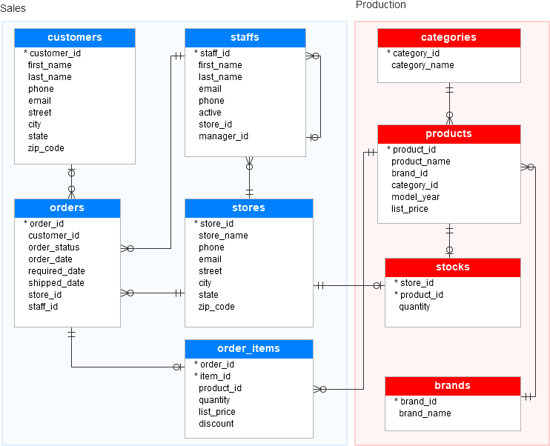

Slide 8


Slide 9


Slide 10
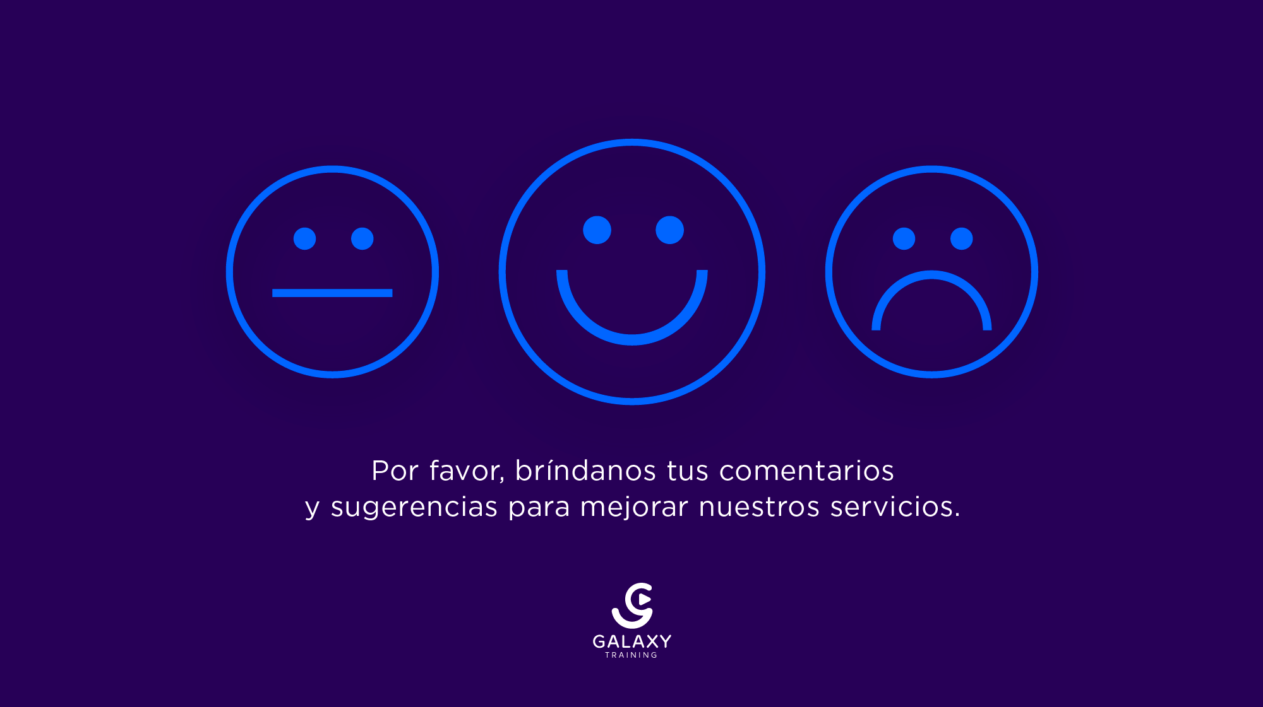

Slide 11


